Slide 1
OOMALL商城领域模型、ER图和状态设计
邱 明 博士
厦门大学信息学院
mingqiu@xmu.edu.cn
2020-2021学年

Slide 2
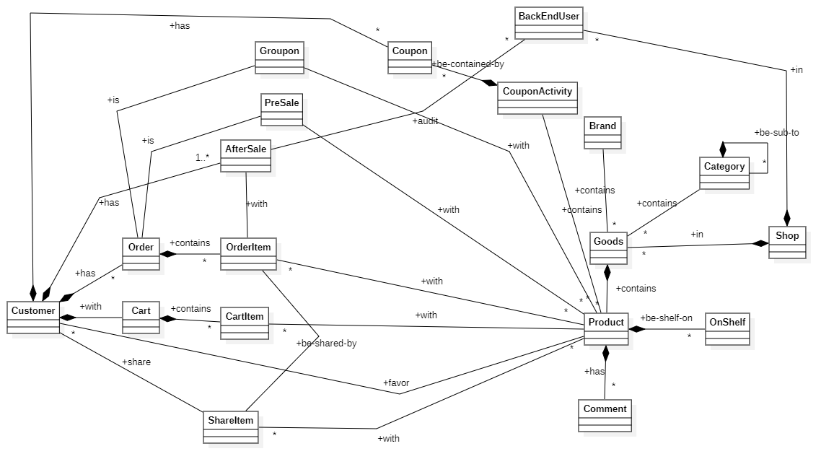
领域模型

Slide 3
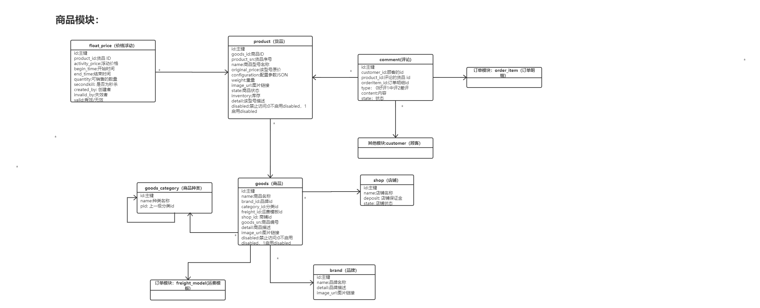

Slide 4
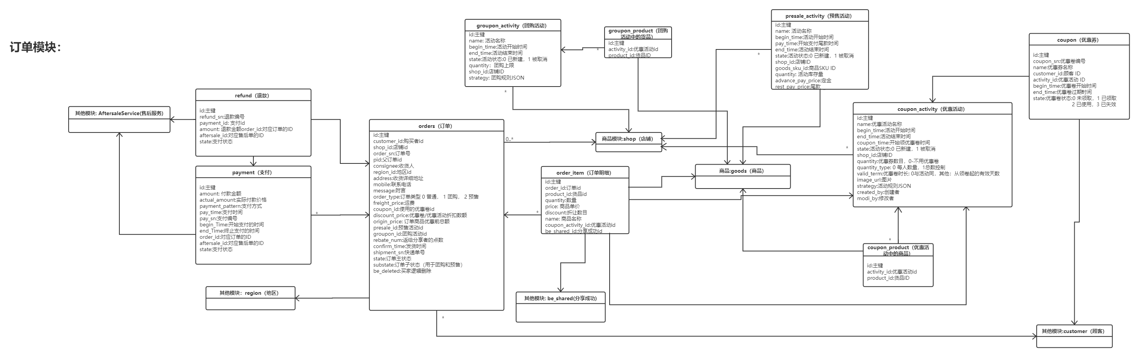

Slide 5
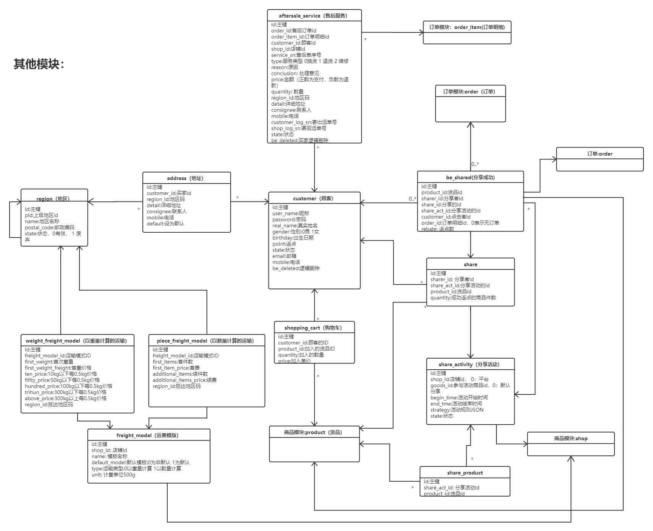

Slide 6
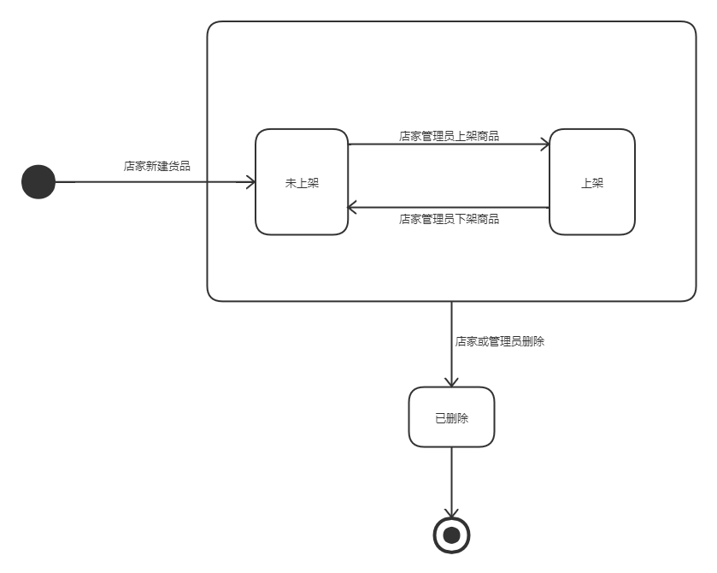
货品状态图

Slide 7
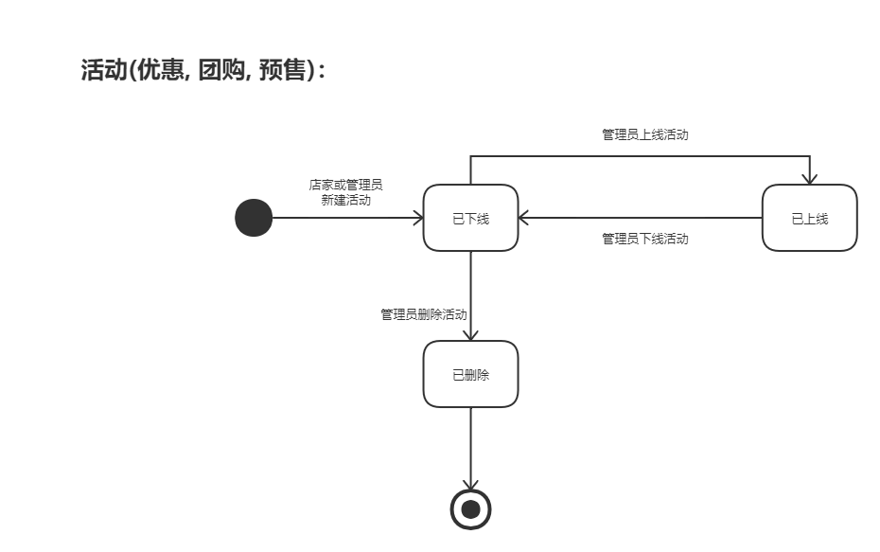
优惠、团购、预售状态图

Slide 8
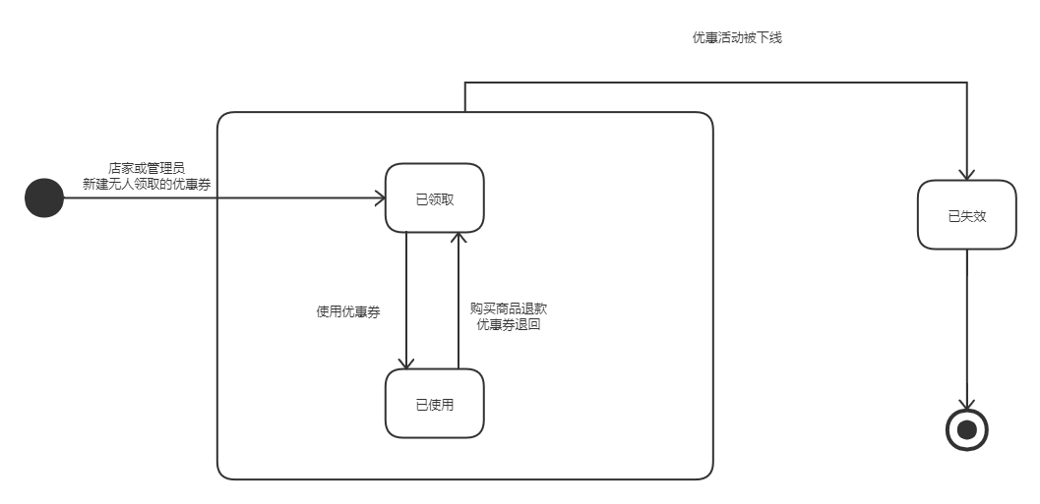
优惠卷状态图

Slide 9
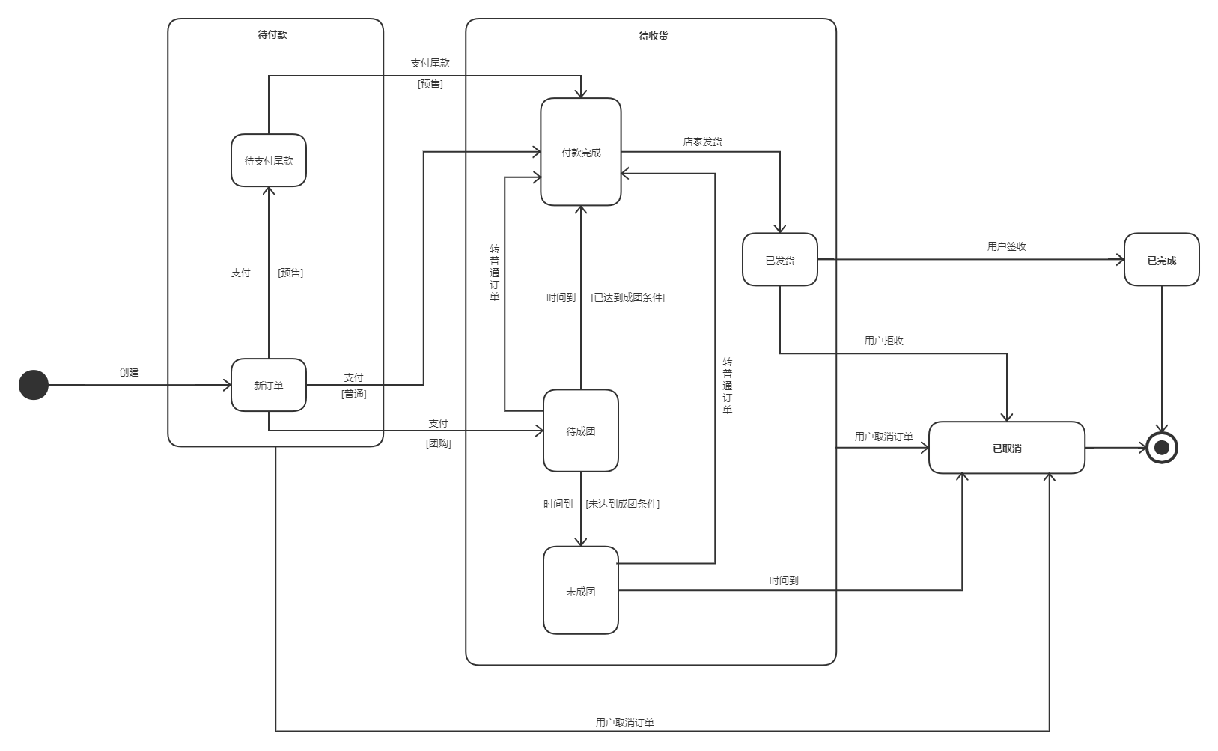
订单状态图

Slide 10
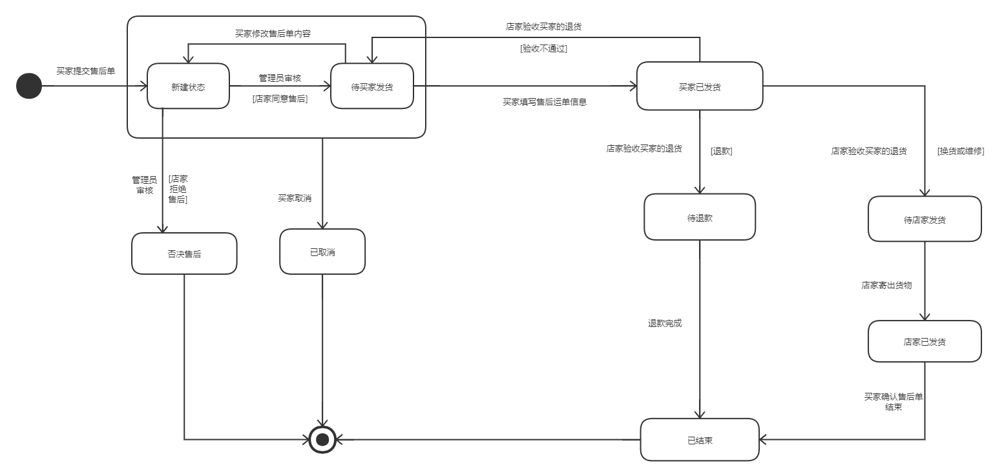
售后状态图

Slide 11
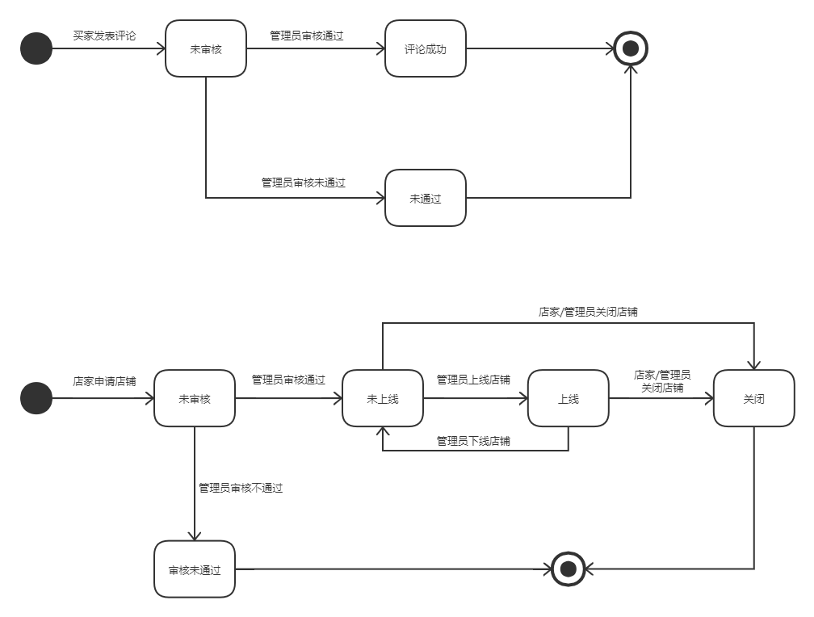
评论和店铺状态图

